Slide 1
Online File Converter - Dokumentáció
Készítette:
Kovács Ferenc
Molnárné Kokas Ágnes

Slide 2
Bevezetés
Cél:
Az Online File Converter egyszerű és költséghatékony megoldást nyújt címkék generálására és testreszabására vállalkozások számára.
Saját képek egyedi vízjelezése.
Motiváció:
Csökkenteni az autóalkatrészek címkézésével kapcsolatos költségeket és problémákat.
Egyedi szöveggel látja el a képeket.

Slide 3
Alkalmazás funkciói
Címkék összeolvasztása különböző oldalakból.
Saját képek egyedi megjelölése.
A nyers fájlok feltöltése és az egyesített dokumentum letöltése.
Lokális használatra optimalizált.

Slide 4
Fejlesztői környezet és technológiák
Hardver: Számítógép, laptop.
Szoftverek: Visual Studio Code, Django.
Programozási nyelvek: Python, MySQL.
Adatbázis: SQLite.
Verziókezelő rendszerek : GitHub
Együttműködési eszközök: GitHub

Slide 5
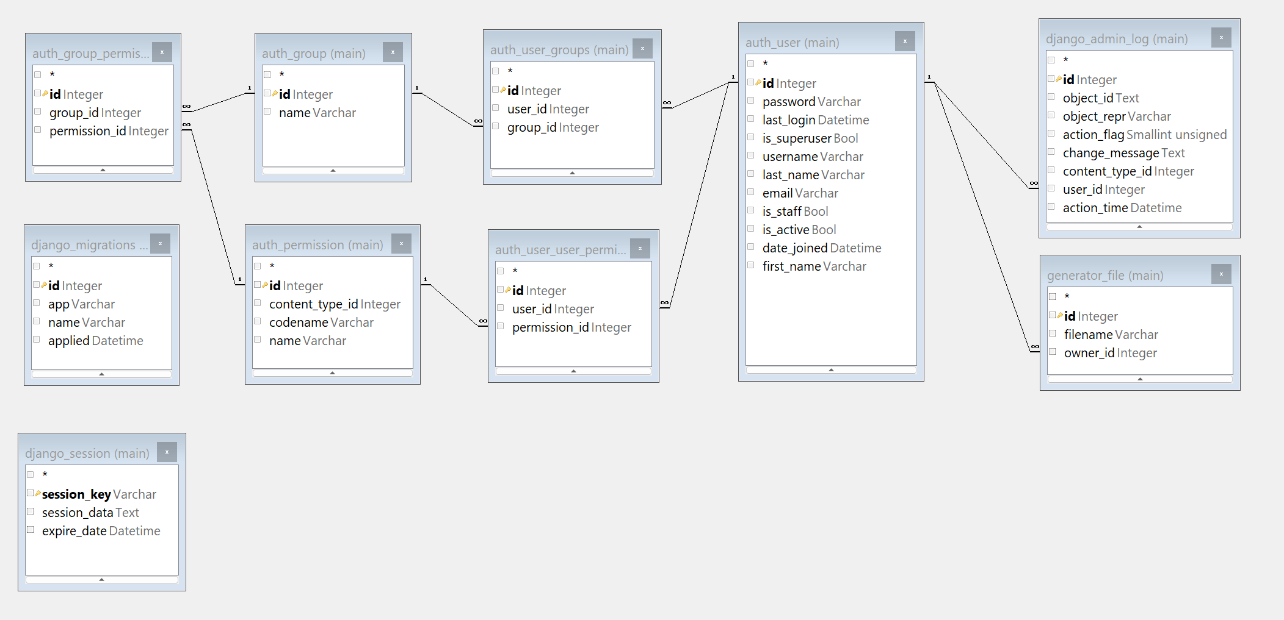
Adatbázis felépítése

Slide 6
Tesztelés
Böngészők: Chrome, Firefox, Safari.
Eszközök: Számítógép, tablet.
Ellenőrzött szempontok:
Adatbázis hibakezelés.
Generált fájlok helyessége.
Felhasználói élmény különböző eszközökön.

Slide 7
Fejlesztési lehetőségek
Felhasználói profilok bővítése.
Androidos verzió fejlesztése.
Új fájlkezelési funkciók hozzáadása.

Slide 8
Admin funkciók
Az admin felhasználó az egyetlen végfelhasználó.
Az admin kezeli a fájlok feltöltését és generálását.

Slide 9
Összefoglalás
Az Online File Converter költséghatékony megoldás címkék kezelésére.
A feltöltött képek egyedi vízjellel biztosítottak.
Egyszerű használat és testreszabhatóság.
Fejlesztési lehetőségek biztosítják a jövőbeni bővítéseket.

Slide 10
Köszönjük a figyelmet!

